Slide 1
Haladó fejlesztési technikák
Projektmunka / Féléves Feladat

Slide 2
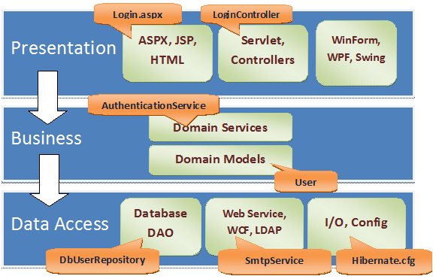
Tipikus Szoftver rétegek
Mindegyik réteg felbontható osztályokra/rétegekre (SOLID!)
Kapcsolódási pontok: interfészek segítségével
Notes:
Az „Alapvető műveletek” listán fogunk mindegyik módszernél végigmenni

Slide 3
Használandó eszközök és struktúra
Projektfeladat: a weboldalról letölthető a roadmap + elvárások
Szabályok: a /prog3 weboldalról letölthető prog_tools és prog3_requirements dokumentumok
Használandó eszközök (ld. később)
Egy felhasználós, egy branch-et használó GIT repository
A kód legyen FXCop/StyleCop-helyes, NULLA warning/build error
DoxyGen segítségével generált HTML/CHM formátumú fejlesztői dokumentáció (PDF: opcionális, LaTeX segítségével)
Rétegzett projekt struktúra, min. 5 dotnet core C# projekt
Data: Adatbázis + Entity Framework az eléréshez
Repository: EF adatkezelő metódusok (IQueryable eredményekkel)
Logic: Egy vagy több repository metódust felhasználó BL metódusok (CRUD + Non-Crud, utóbbi tipikusan LINQ lekérdezésekkel, lista eredményekkel)
Test: Unit tesztekkel ellátott kód (az üzleti logika osztályaira, mockolt Crud és mockolt/assertezett Non-Crud tesztekkel)
Program: Menüvezérelt (ConsoleMenu-simple, EasyConsole) konzol alkalmazás, példányosítások Factory segítségével

Slide 4
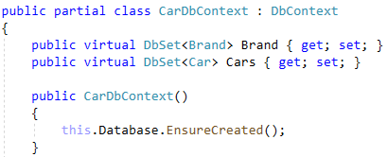
Rétegek: DATA (+ MDF, LDF via .gitignore!)

Slide 5
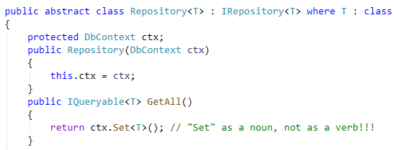
Rétegek: REPOSITORY

Slide 6
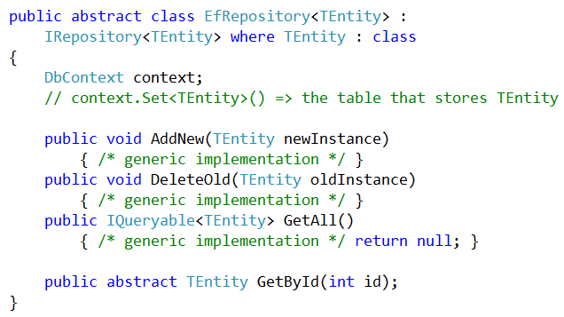
Rétegek: REPOSITORY

Slide 7
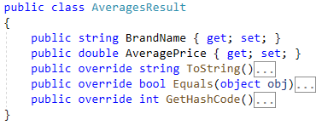
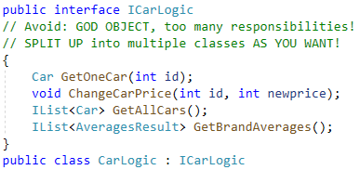
Rétegek: LOGIC – SOLID

Slide 8
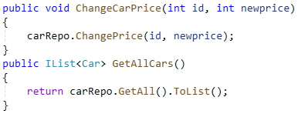
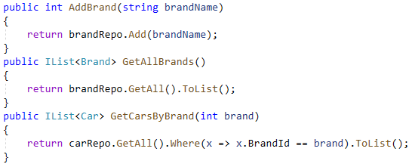
Rétegek: LOGIC – SOLID + DI + CRUD

Slide 9
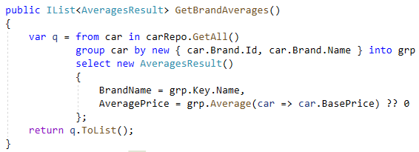
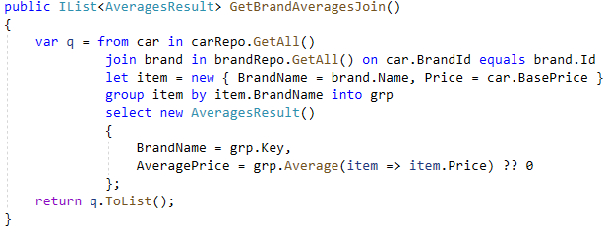
Rétegek: LOGIC – NON-CRUD

Slide 10
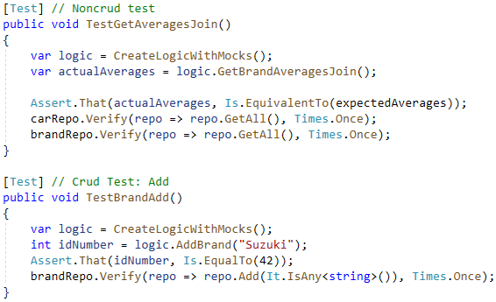
Rétegek: TEST

Slide 11
Rétegek: PROGRAM
A Console App csak Logic műveletet hív, a Logic a CRUD műveleteket továbbítja a Repo felé, és a Repo hívja a DbContext metódusokat.
Minden réteg CSAK az alatta lévő réteggel kommunikálhat (esetleges felfele kommunikáció: eseményekkel - jelenleg nem szükséges)
Minden DbContext/Repository/Logic példányosítás itt történik, lehetőleg egy Factory osztályon keresztül
DbContext leszármazottból EGYETLEN példányt használ mindegyik Repository (Singleton Design Pattern is, akár, hibalehetőségeket ld. Prog4)!
Logic osztályok ugyanazon Repo példányokat használják az egyes típusokból
SOLID elveknek megfelelő
A Console App-on kívül más project NEM HASZNÁLHAT Console.Read/Write műveleteket
A Logic és a Console App NEM HASZNÁLHAT dbContext metódusokat, ez egyedül a Repository-nak engedélyezett
Menüvezérelt: ConsoleMenu-simple / EasyConsole

Slide 12
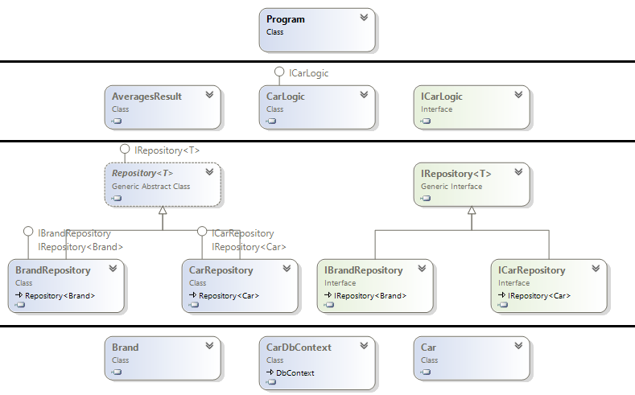
Rétegzett alkalmazás

Slide 13
Problémák a rétegek között
Biztonsági probléma lehet, ha az ORM-hez csatolt Entity példányok a Data/Repo réteg fölött is elérhetőek
Pl. a logikában nincs eljárás egy dolgozó fizetésének módosítására, de van eljárás egy részleg áthelyezésére
EMP singleEmp = myLogic.GetEmp(7788); singleEmp.SAL = 10000; myLogic.RelocateDept(30, ”Budapest”);
A RelocateDept() –ben lévő SaveChanges() a fizetés módosítását is elmenti!
Ez most a féléves feladatban nem gond, valódi alkalmazásnál köztes Business Model / DTO osztályok használata javasolt
A rétegek közötti példány-továbbítás megoldásai:
Funkcionalitás-korlátozott entity példányok (pl. setter nélkül)
Láthatósággal: rétegen belül az internal is látszik, rétegek között csak a public
Manuális konverzió (reflexió … Teljesítmény?)
Automata konverzió (AutoMapper … Production-Ready?)
Hibajelzés (réteg-specifikus kivételkezelés)
InnerException / AggregateException

Slide 14
Rétegek belső feldarabolása
Jelenleg a féléves feladatban a Repository-ban kötelező
Logic ➔ legyen valahogy feldarabolva, és „TÖKÉLETES” …
Minimális elvárások
Spagetthi code / Big Ball Of Mud elkerülése ➔ ezért bontottuk rétegekre
EF + IRepository<T>/IEmpRepository + ILogic/IEmpLogic + Console
Probléma: a Repository osztály így jó is lehet, de a Logic…
God Object: Túl sok felelősségi kör egy osztálynak
Tipikus tünet: hosszú osztály
Tipikus tünet: osztály túl sok konstruktor paraméterrel / függőséggel
Megoldás: Refactor to individual classes
EmpLogic, DeptLogic, PremiumCalculationLogic …
Ravioli code: elméletileg kicsi is könnyen érthető osztályok, de a rendszer egészének megértése nehéz (… Repository is an AntiPattern??? ☹ )
Lasagna Code: elméletileg és ránézésre rétegzett kód, gyakorlatilag a belső káosz és szövevényes kereszthivatkozások miatt kezelhetetlen
FŐ CÉL: Arany középút ➔ REUSEABLE CODE!

Slide 15
Git
Git repository
Verziókövetés: tudjuk, hogy melyik sort ki/mikor szerkesztette
Local repository, remote repository, commit, push, pull, branch, fork, merge
Tetszőleges GIT kliens (parancssori / Sourcetree / TortoiseGit / VS)
Jelenleg egy branch és egy user
Jelenleg egyszerű „mirror”, több branch/user a következő félévben
Bitbucket.org , Private repository
Kötelezően hozzáadandó admin joggal: oe_nik_prog
E-Mail cím szerinti hozzáadás: nikprog@iar.nik.uni-obuda.hu
Git conflicts
Merge esetén, ha azonos file-t módosít több nem merge-elt commit
Azonos file-ban, de különböző területre vonatkozó commitok esetén automatikusan megoldódhat (automatic merge)
Azonos területre vonatkozó commit esetén manuális: keep A/local/ours, keep B/remote/theirs, run mergetool (kdiff3, Meld, Kompare) ➔ Prog4
GITSTATS – Elvárás a TRUE kimenet, mindenhol forduló kód !!!

Slide 16
Stylecop.Analyzers + Microsoft.CodeAnalysis.FxCopAnalyzers
ELVÁRÁS, hogy MINDEN solution-beli projektben benne legyenek
Nem csak a kód futási eredménye/teljesítménye, hanem a kód stílusa/formázása/olvashatósága is fontos (~ coding guidelines)
https://docs.microsoft.com/en-us/visualstudio/code-quality/code-analysis-for-managed-code-overview
Tagolás, sortörések, nevek, láthatóságok
Blokk jelzése MINDIG kapcsos zárójelekkel
Kommentezés: minden publikus tag fölött (osztály, metódus, tulajdonság)
Metódus-definíciók esetén paraméterek/eredmény magyarázata
Osztályok/metódusok/sorok hosszára tessék figyelni!
Javasolt a „zero violations” code, de nem kötelező
Ne legyen túl sok suppression vagy alapvető szabályt elrejtő suppression
Javasolt nem utolsó pillanatra hagyni, sokkoló tud lenni a hirtelen megjelenő 8571 warning…
ELVÁRÁS a nulla warning és nulla build error!
A GitStats-ot nem fogja érdekelni, hogy miért nem nulla…

Slide 17
Doxygen
A Stylecop miatt minden osztály/metódus/tulajdonság felett dokumentációs XML kommentek lesznek
Egy elkészült metódus vagy osztály fölött „///”-t gépelve létrejön
A kitöltött XML dokumentáció az Intellisense-ben is megjelenik
Project Properties / Build részben engedélyezzük az XML documentation file-t
A kommentek és a kód (minden név) nyelve: ANGOL
A Doxygen ebből generál „fogyasztható” dokumentumot
Alapértelmezetten HTML formátum (csak ez az elvárt)
HTML Help builder használatával könnyedén generálható CHM dokumentáció
LaTeX használatával könnyedén generálható PDF dokumentáció
Parancssori változattal vagy a Doxywizard GUI segítségével
A public láthatóságú tagok mellett kötelező az internal láthatóságú tagok feldolgozásának bekapcsolása is (EXTRACT_PACKAGE + EXTRACT_STATIC)
A HTML kimenetet a GIT repository-ba rakjuk bele, egy commitban menjen fel az egész a leadás előtt néhány órával/nappal (Documentation/Doxygen/index.html és még sok file ugyanott)

